Slide 1




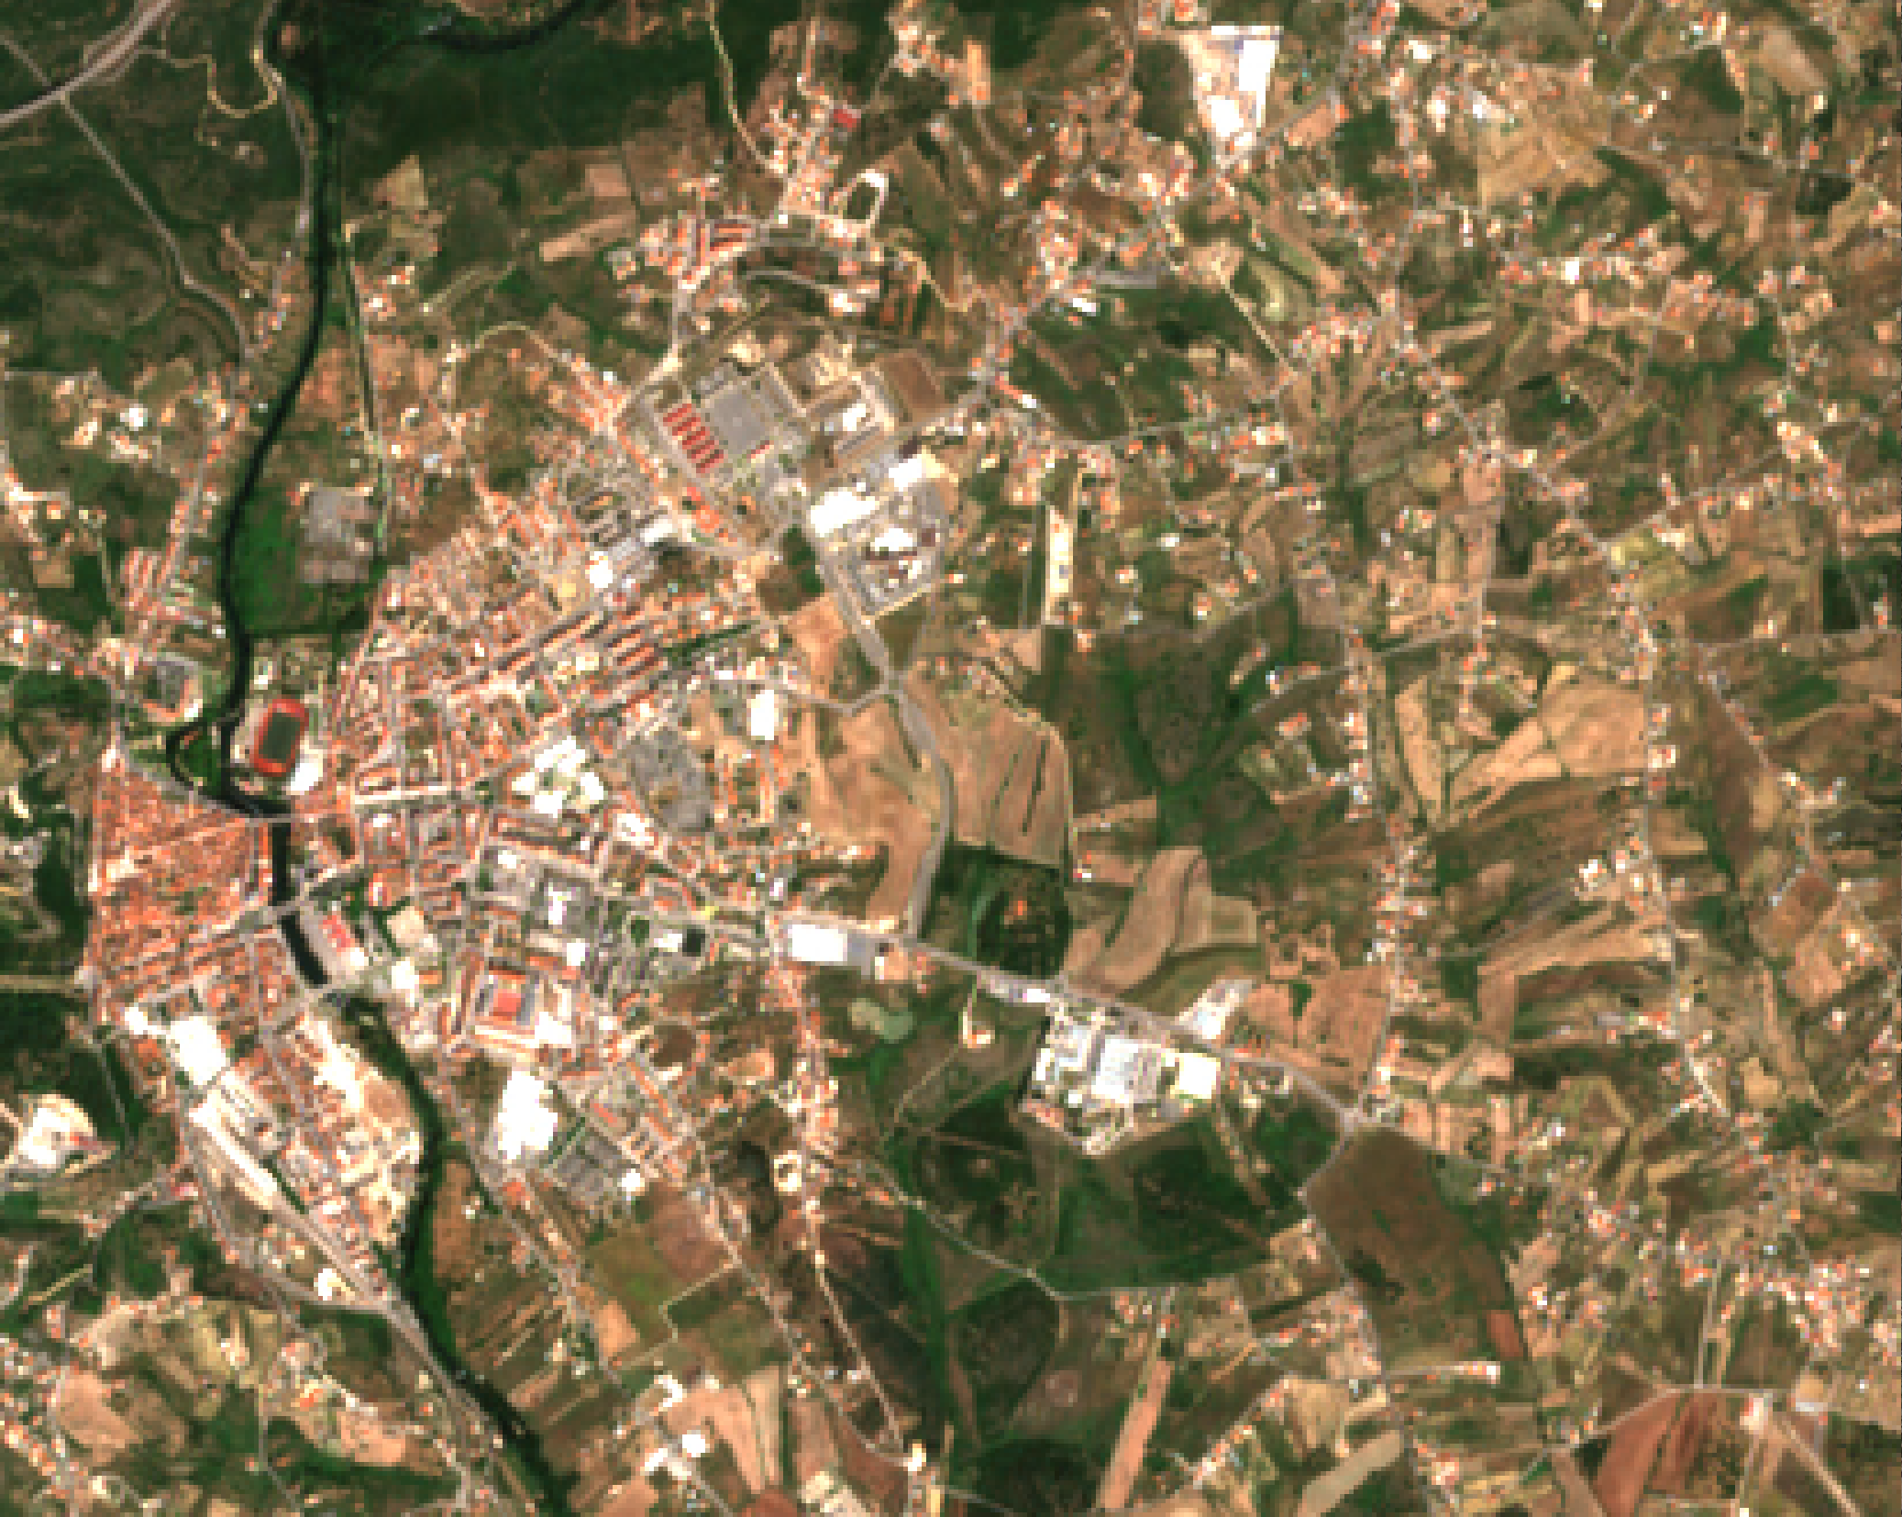
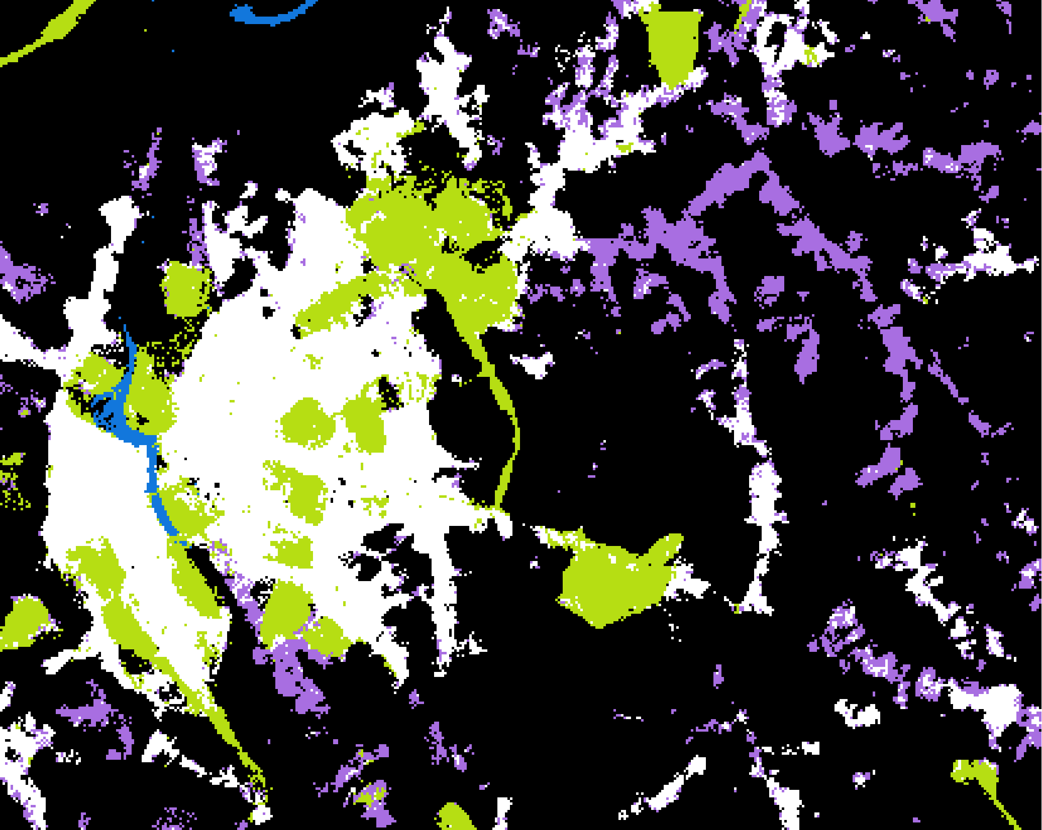



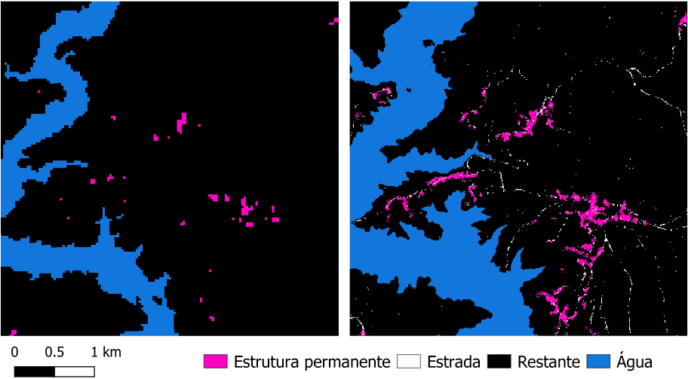
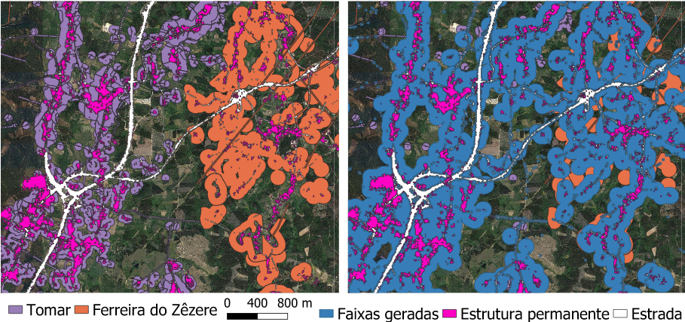
Deteção de estruturas permanentes a partir de dados de séries temporais Sentinel 1 e 2
André Neves
MSc in Computer Science Orientação:
Carlos V. Damásio João M. Pires Fernando Birra
Aprendizagem automática
acelerada com GPUs
Motivação e problemas
Solução: Utilizar dados com alta frequência de geração e
alta resolução em conjunto com aprendizagem automática
Cartas que mapeam estruturas permanentes são de grande importância para a análise do crescimento urbano, criação de máscaras, delimitação das faixas de gestão de combustível, entre outras aplicações.
Principais problemas das cartas existentes:
Resolução espacial não adequada
Baixa frequência de atualização
Custo elevado de geração.
Geração de atributos a partir de séries temporais
Sentinel 1 e 2
Extração de estruturas
artificiais permanentes
da carta COS 2015
Classificação e vectorização
da imagem final a uma
resolução de 10x10m
Agregação de estatísticas
temporais: percentis 0, 25,
50, 75, 100, variância e média
✔
Resultados obtidos:
Desempenho do algoritmo:
Kappa: 0.84
F1-score: 0.78
Diferenciação de estruturas sem perda de informação
Geração automática de modelos de classificação
Otimização e treino do
algoritmo XGBoost
Carta GHSL built-up versus Classificação XGBoost
Faixas oficiais versus Faixas geradas

